Slide 1

재외동포를 위한 한국어(영어권)
4-1
재미한국학교협의회 (NAKS)
The National Association for Korean Schools

Slide 2
재외동포를 위한 한국어 4-1
6과 골고루 맛있게!
A little of everything, and delicious!
학습내용 Learning contents
~ㄴ/는다거나
~나 보다
재미한국학교협의회 (NAKS)
The National Association for Korean Schools

Slide 3

교과서 P. 57을 펴세요.
재미한국학교협의회 (NAKS)
The National Association for Korean Schools

Slide 4
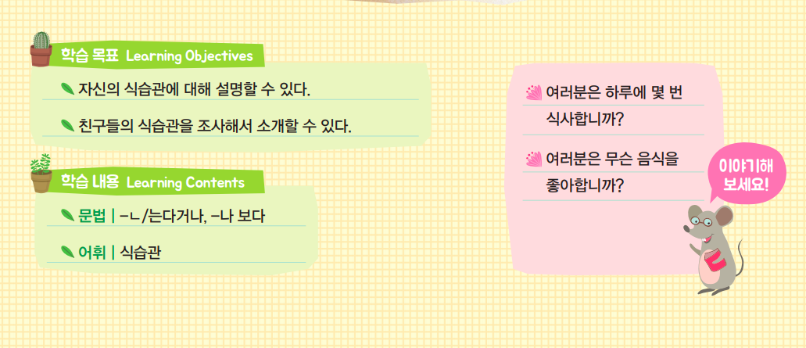
학습목표 및 내용
재미한국학교협의회 (NAKS)
The National Association for Korean Schools

Slide 5

이야기해 보세요!
여러분은 하루에 몇 번 식사해요?
여러분은 무슨 음식을 좋아해요?
재미한국학교협의회 (NAKS)
The National Association for Korean Schools
https://kr.pixtastock.com/illustration/47584893

Slide 6
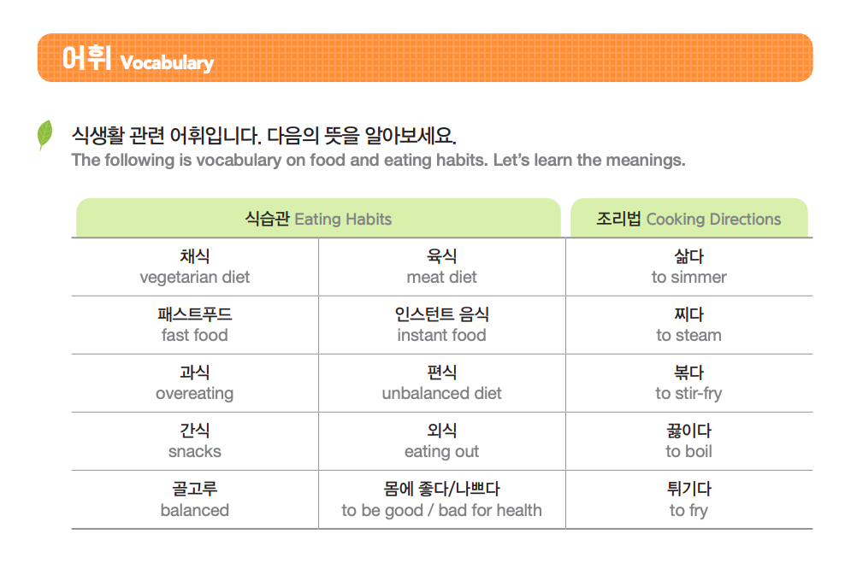
새 단어 P. 58
채식
육식
삶다
패스트푸드
인스턴트 음식
짜다
과식
편식
볶다
간식
외식
끓이다
골고루
몸에 좋다/나쁘다
튀기다
재미한국학교협의회 (NAKS)
The National Association for Korean Schools

Slide 7
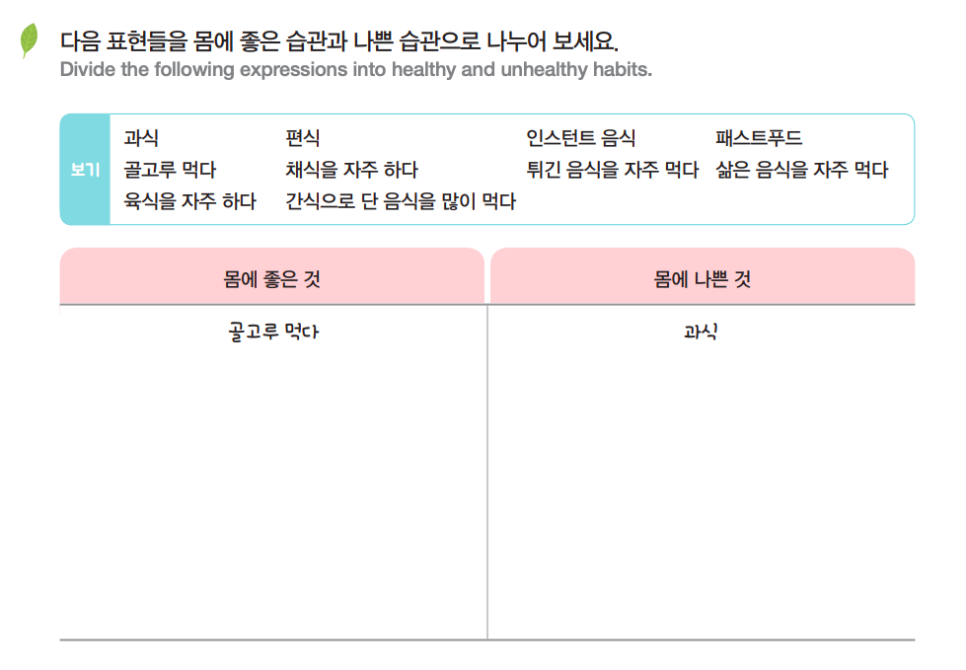
채식을 자주 하다
편식
인스턴트 음식
삶은 음식을 자주 먹다
패스트푸드
‘좋은 습관? 나쁜 습관?’
튀긴 음식을 자주 먹다
육식을 자주 하다
간식으로 단 음식을 많이 먹다
재미한국학교협의회 (NAKS)
The National Association for Korean Schools

Slide 8
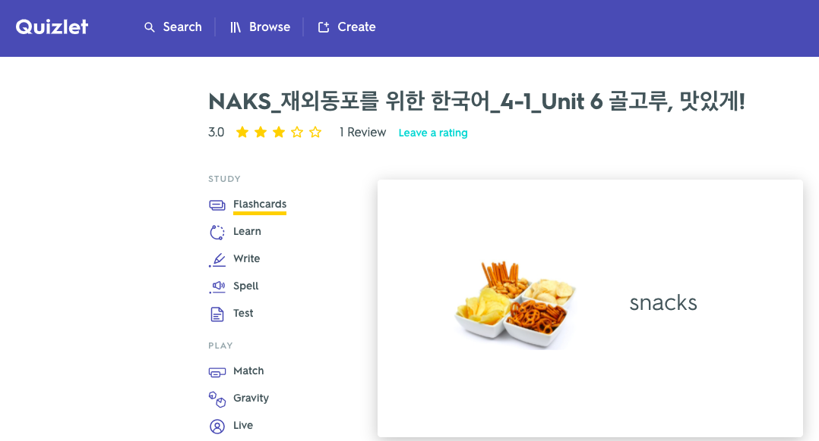
L 6 Quizlet 단어 연습
Quizlet 단어 연습하기 --
6과 “골고루, 맛있게!”
http://gg.gg/i6ufn
재미한국학교협의회 (NAKS)
The National Association for Korean Schools

Slide 9
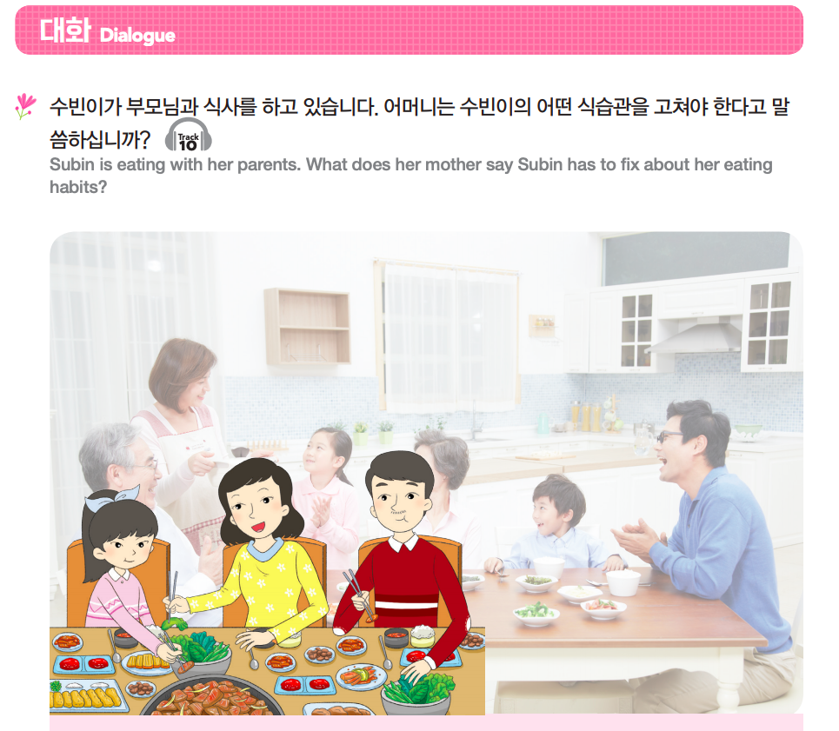
대화 듣기 P. 59
재미한국학교협의회 (NAKS)
The National Association for Korean Schools

Slide 10

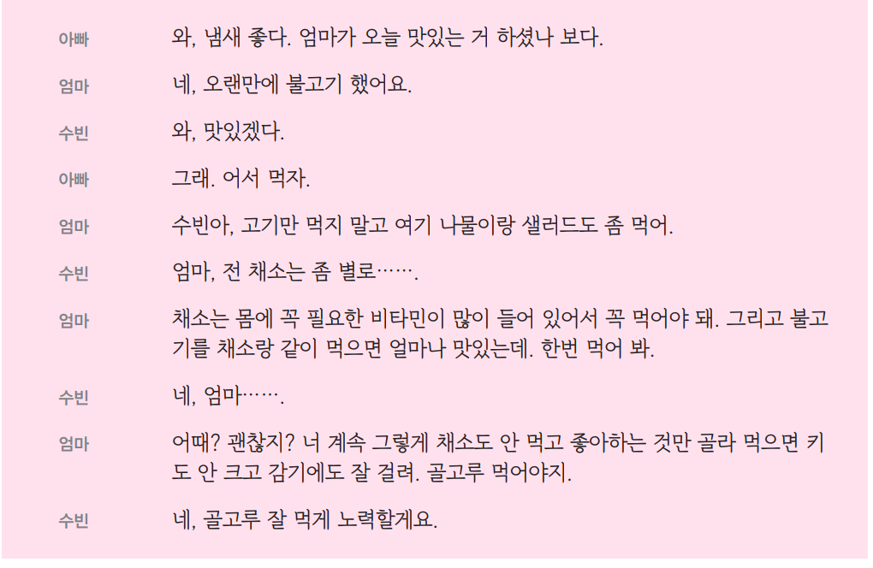
대화 듣기
“수빈이와 부모님의 대화예요.”
재미한국학교협의회 (NAKS)
The National Association for Korean Schools

Slide 11
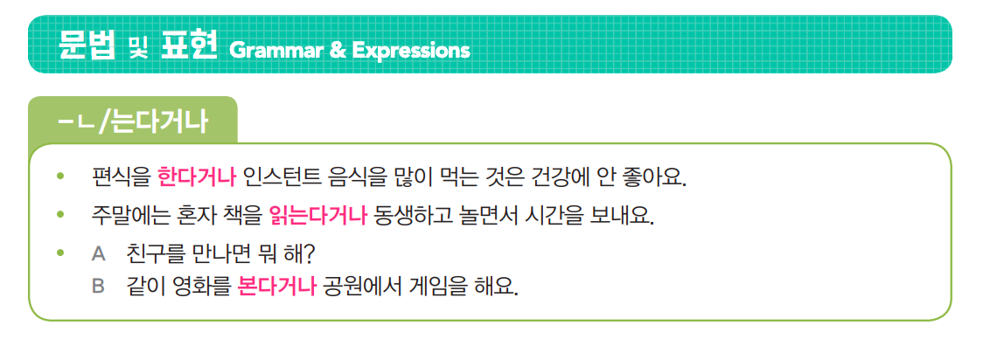
문법 및 표현 P. 60
재미한국학교협의회 (NAKS)
The National Association for Korean Schools

Slide 12
-ㄴ/는다거나
여러 가지 사실을 예로 들어 나열할 때 사용함.
This is used to list various options.
동사 | 받침 O | + - 는다거나 | 먹는다거나
 | 받침 X, ㄹ 받침 | + -ㄴ다거나 | 간다거나 산다거나
형용사, 있다/없다 |  | + -다거나 | 예쁘다거나
과거 |  | +-았/었다거나 | 했다거나
재미한국학교협의회 (NAKS)
The National Association for Korean Schools

Slide 13
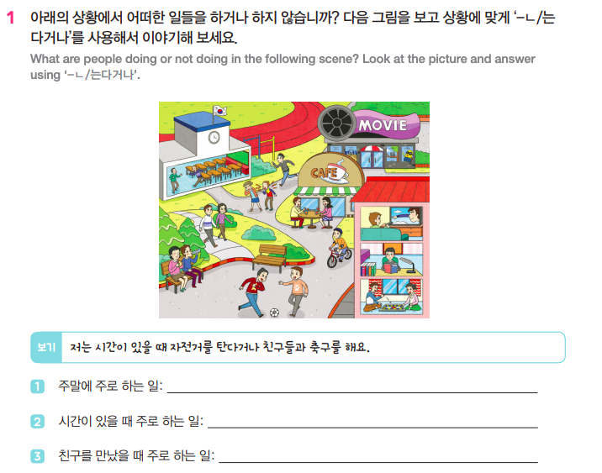
문법 및 표현 P.60
공원에서 자전거를 탄다거나 축구를 해요
집에서 책을 읽는다거나 텔레비전을 봐요.
친구와 같이 게임을 한다거나 이야기를 해요.
재미한국학교협의회 (NAKS)
The National Association for Korean Schools

Slide 14
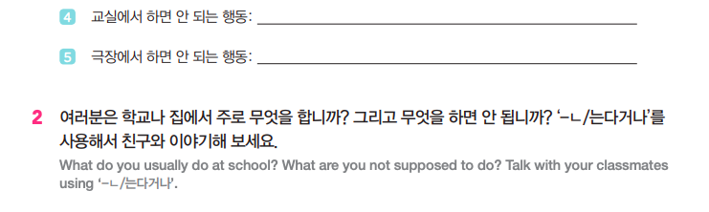
교실에서 뛴다거나 큰 소리로 말하면 안 돼요.
극장에서 통화를 한다거나 앞자리를 발로 차면 안 돼요.
재미한국학교협의회 (NAKS)
The National Association for Korean Schools

Slide 15
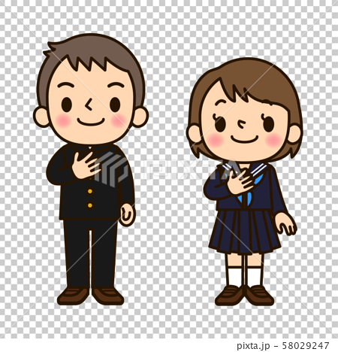
“학교에서 ‘하면 안 되는 것’과 ‘해도 되는 것’은 뭐예요?”
학교에서 잠을 잔다거나 친구와 다투면 안 돼요.
학교에서 책을 읽는다거나 그림을 그려도 돼요.
재미한국학교협의회 (NAKS)
The National Association for Korean Schools

Slide 16
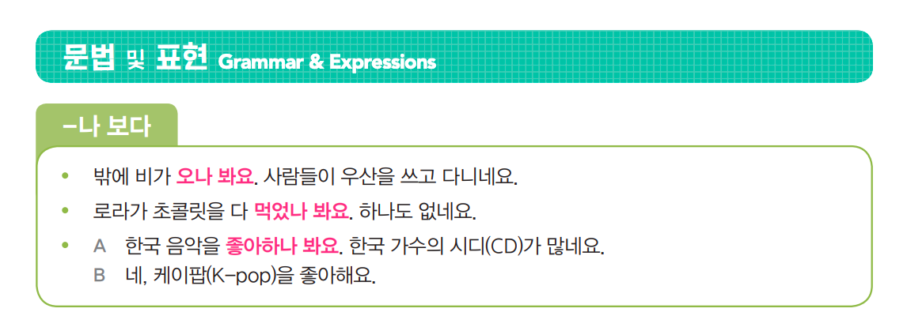
문법 및 표현 P. 61
재미한국학교협의회 (NAKS)
The National Association for Korean Schools

Slide 17
~나 보다
어떤 사실이나 상황으로 미루어 그런 것 같다고 추측하는 의미를 나타냄.
This is used to infer a meaning based on the facts or situation.
동사 | 받침 | - 나 보다 | 먹나 보다
 | 받침 받침 | - 나 보다 | 오나 보다, 사나 보다
 | 과거 | - 았/었나 보다 | 들었나 보다
재미한국학교협의회 (NAKS)
The National Association for Korean Schools

Slide 18
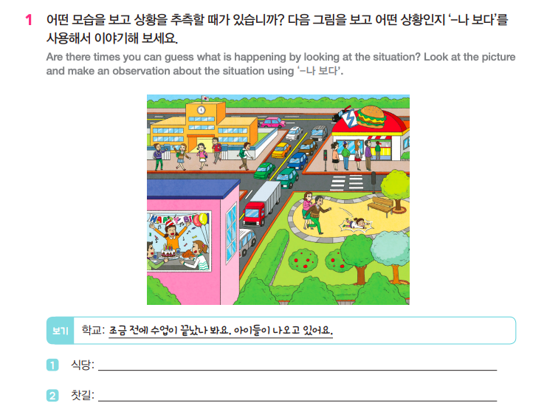
식당 앞에 사람이 많아요. 음식이 맛있나 봐요.
사고가 났나 봐요. 길이 막혀요.
재미한국학교협의회 (NAKS)
The National Association for Korean Schools

Slide 19
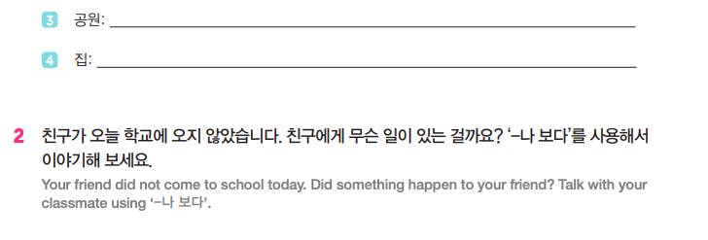
아이가 넘어졌나 봐요. 울고 있어요.
파티를 하나 봐요. 음악 소리가 들려요.
재미한국학교협의회 (NAKS)
The National Association for Korean Schools

Slide 20

V ~나 보다/ A~(으)ㄴ가 봐요 / Adj.었/았나 봐요
‘it seems that; I guess’
A: 제가 제일 좋아하는 음식은 떡볶이하고 김치예요.
B: 매운 음식을 좋아하나 봐요.
A: 스티브 씨가 지난 학기에 A+ 받았다고 해요.
B: 와, 공부 열심히 했나 봐요.
A: 샌디 씨가 어제 학교에 안 왔어요.
B: 어디 아픈가 봐요.
A: 마크 씨가 C를 받았다고 해요.
B: 시험이 어려웠나 봐요.
재미한국학교협의회 (NAKS)
The National Association for Korean Schools
Notes:
1. Usage (Introduction)

Slide 21
<Present tense>
Verbs ~나 보다
Adjectives ~(으)ㄴ가 보다
Copula ~(이)ㄴ가 보다
<Past tense>
Verbs
Adjectives
Copula ~이었나/였나 보다
~었/았나 보다
~었/았나 보다
재미한국학교협의회 (NAKS)
The National Association for Korean Schools

Slide 22
Verbs. ~나 보다(present) /었/았나 보다(past)
좋아하다
기르다
싸우다
듣다
말하다
좋아하나 보다
좋아했나 보다
기르나 보다
길렀나 보다
싸우나 보다
싸웠나 보다
듣나 보다
들었나 보다
말하나 보다
말했나 보다
재미한국학교협의회 (NAKS)
The National Association for Korean Schools

Slide 23
Adj.~(으)ㄴ가 보다(present)/Adj.었/았나 보다(past)
좋다
바쁘다
기쁘다
슬프다
섭섭하다
좋은가 보다
좋았나 보다
바쁜가 보다
바빴나 보다
기쁜가 보다
기뻤나 보다
슬픈가 보다
슬펐나 보다
섭섭한가 보다
섭섭했나 보다
재미한국학교협의회 (NAKS)
The National Association for Korean Schools

Slide 24
Copula: ~(이)ㄴ가 보다(present)
이었/였나 보다(past)
생일
수업
친구
숙제
생일인가 보다
생일이었나 보다
수업인가 보다
수업이었나 보다
친군가 보다
친구였나 보다
숙젠가 보다
숙제였나 보다
재미한국학교협의회 (NAKS)
The National Association for Korean Schools

Slide 25
쌍둥이
이발사
도둑
이발산가 봐요
도둑인가 봐요
쌍둥인가 봐요
피곤하다
이가 아프다
눈이 나쁘다
이가 아픈가 봐요.
피곤한가 봐요
눈이 나쁜가 봐요
재미한국학교협의회 (NAKS)
The National Association for Korean Schools
Notes:
3. Structure Practice

Slide 26
감기에 걸렸다
슬프다
감기에 걸렸나 봐요.
슬픈가 봐요.
청혼(프로포즈)하나 봐요.
신혼여행 가나 봐요.
재미한국학교협의회 (NAKS)
The National Association for Korean Schools
Notes:
3. Structure Practice

Slide 27
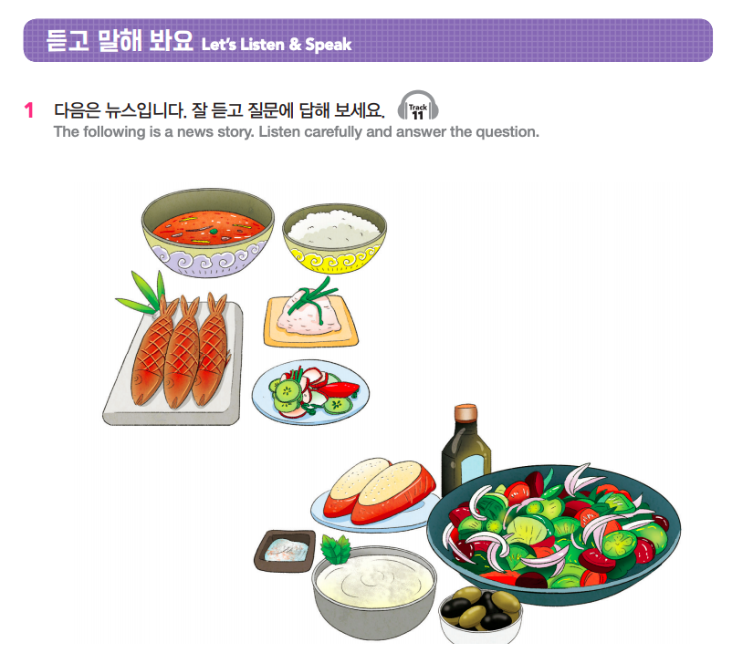
듣고 말하기 P.62
뉴스를 잘 들어보세요.
재미한국학교협의회 (NAKS)
The National Association for Korean Schools

Slide 28
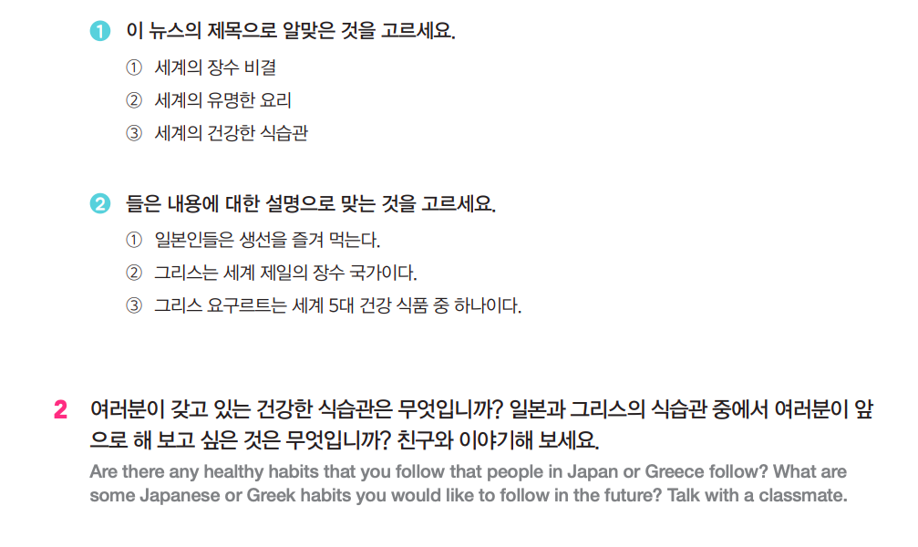
재미한국학교협의회 (NAKS)
The National Association for Korean Schools

Slide 29

<뭐야 뭐야 뉴스> 영상 보기 (학습활동)
https://www.youtube.com/watch?v=iuN18-JWmZU
다음 영상을 보고 질문에 답을 해 보세요.
오늘 기자들은 뭐가 궁금해서 동물원을 찾아갔어요?
동물 ‘판다’는 어디에서 왔을까요? 고향이 어디일까요?
여러분이 기자라면 어떤 동물과 가상 인터뷰를 해 보고 싶어요?
재미한국학교협의회 (NAKS)
The National Association for Korean Schools

Slide 30
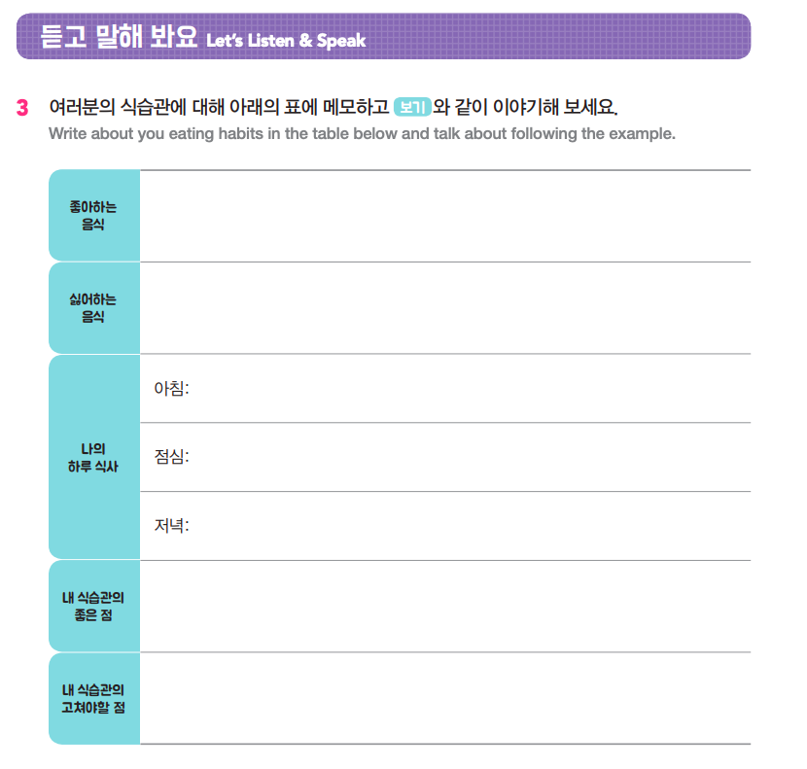
듣고 말하기 P.63
‘여러분의 식습관은 어때요?’
재미한국학교협의회 (NAKS)
The National Association for Korean Schools

Slide 31
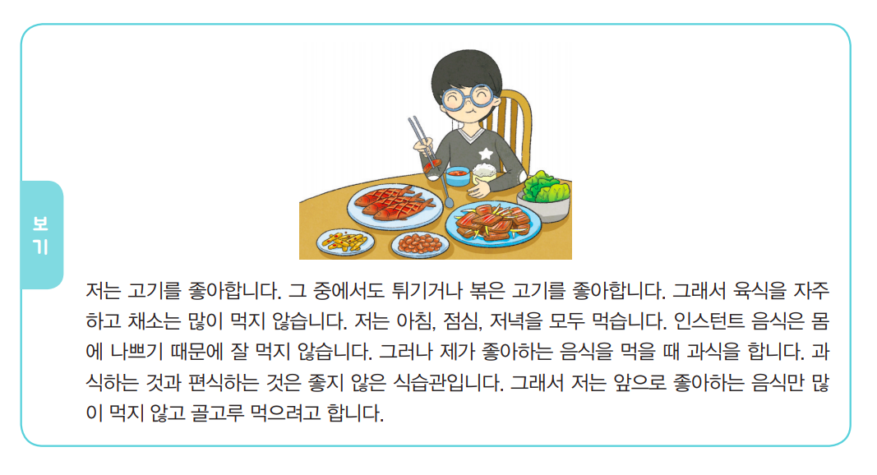
듣고 말하기
재미한국학교협의회 (NAKS)
The National Association for Korean Schools

Slide 32
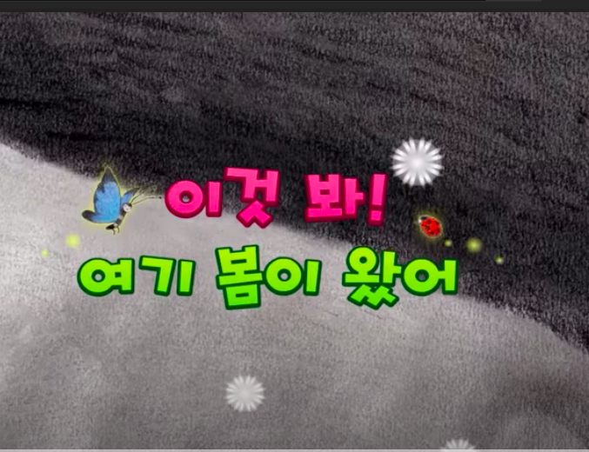
<이것 봐 여기에 봄이 왔어> 동화 영상
https://www.youtube.com/watch?v=UWMQev-dGwk
이 사이트를 눌러 재미있는 인기 동화를 잘 들어보세요.
재미한국학교협의회 (NAKS)
The National Association for Korean Schools

Slide 33

<이것 봐 여기에 봄이 왔어> 영상 (쓰기 과제)
1. 이 영상에 나오는 다음 문장을 번역해 보세요.
따뜻한 봄이 왔나 봐요.
아저씨는 봄이 온 줄 모르시나 봐.
동물들은 봄 인사를 나누었어요.
2. 이 영상에 나오는 다음 의성어와 의태어를 넣어 문장을 만들어 보세요.
옹기종기
깡충깡충
나풀나풀
조르르
토독토독
주룩주룩
쑥쑥
재미한국학교협의회 (NAKS)
The National Association for Korean Schools

Slide 34
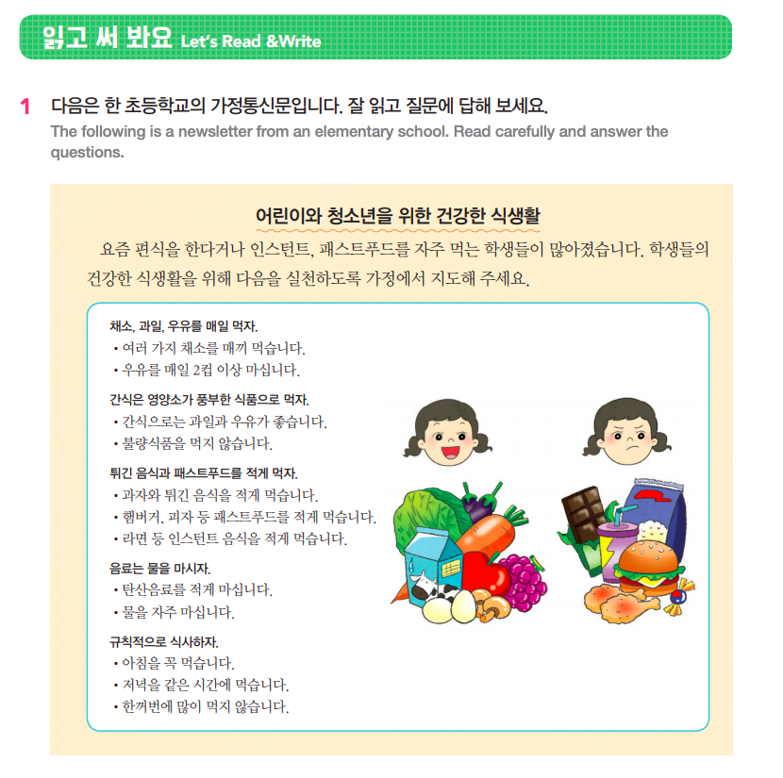
읽고 쓰기 (쓰기 과제) P. 64
재미한국학교협의회 (NAKS)
The National Association for Korean Schools

Slide 35
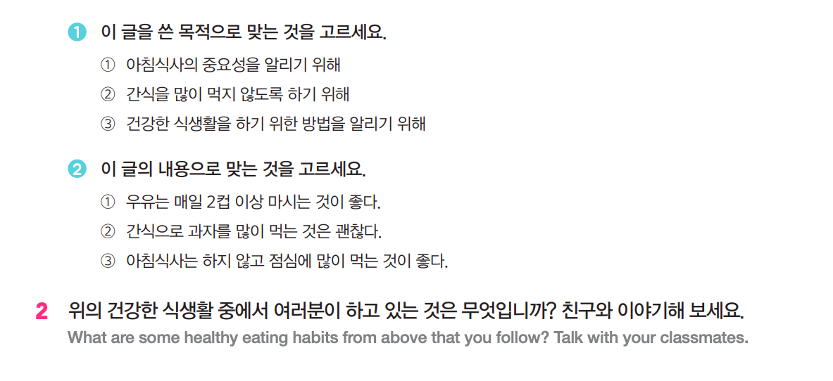
재미한국학교협의회 (NAKS)
The National Association for Korean Schools

Slide 36
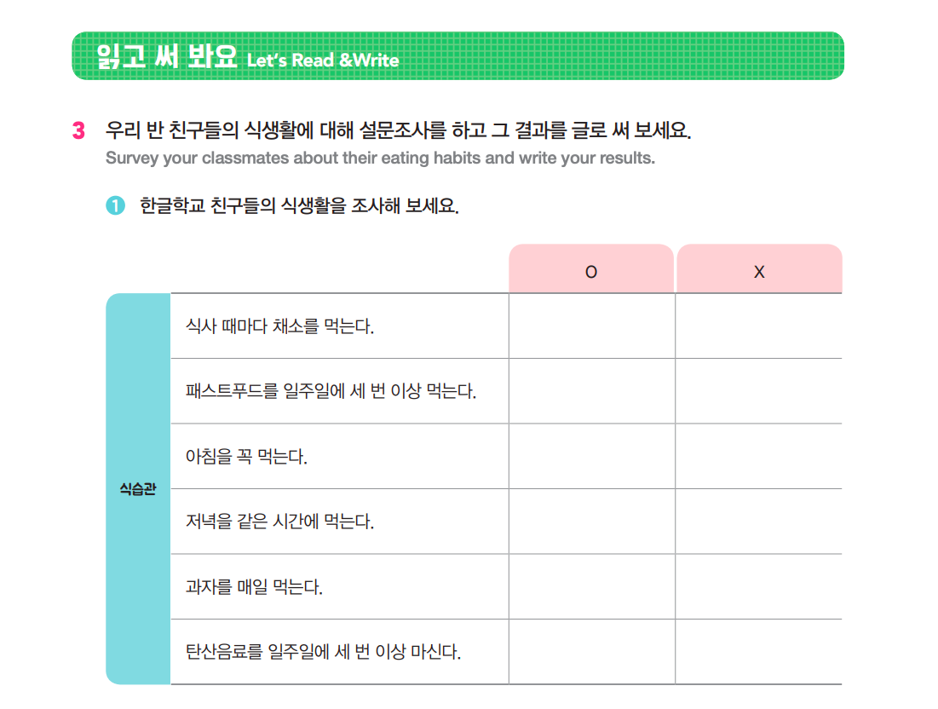
쓰기 과제 P.65
재미한국학교협의회 (NAKS)
The National Association for Korean Schools

Slide 37
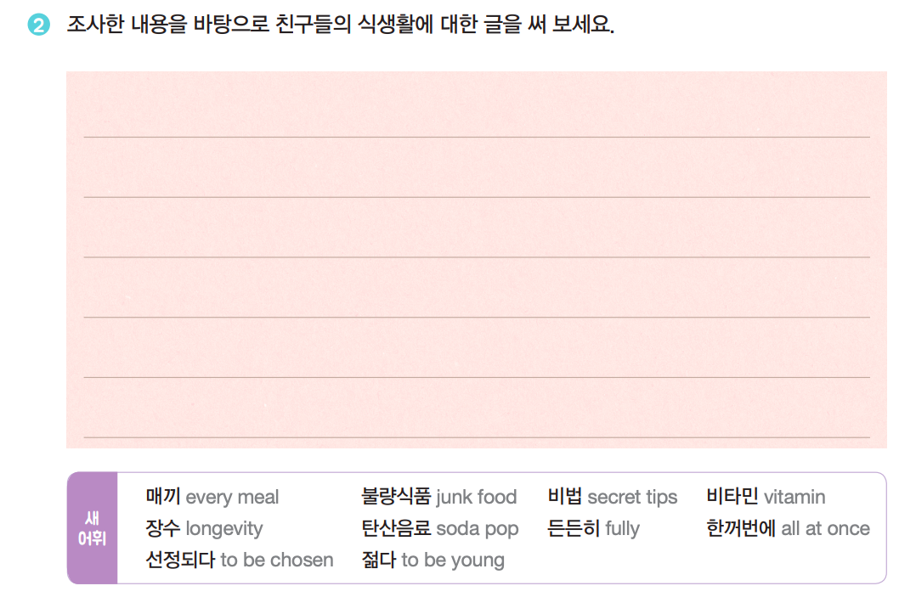
글쓰기 (쓰기 과제) P. 65
내 친구들의 식생활은?
재미한국학교협의회 (NAKS)
The National Association for Korean Schools

Slide 38
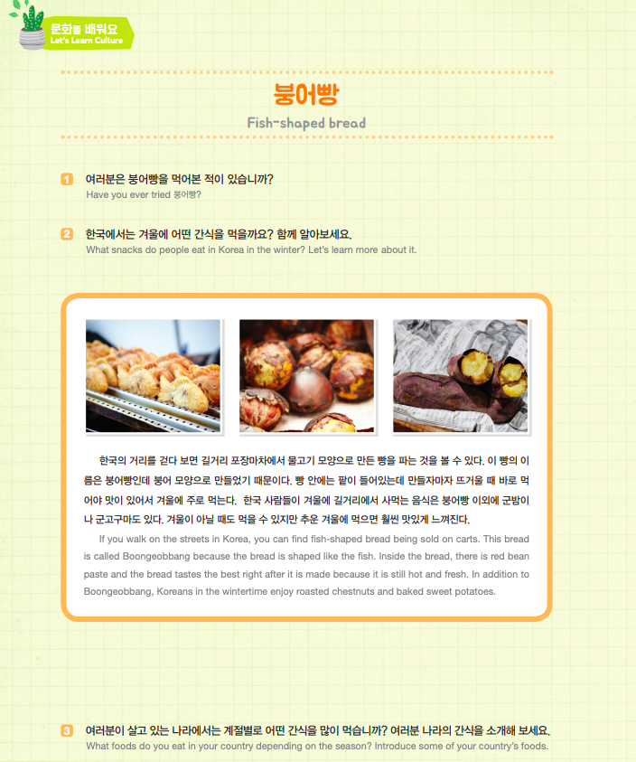
문화 배우기 P. 66
붕어빵, 군밤, 군고구마
재미한국학교협의회 (NAKS)
The National Association for Korean Schools

Slide 39
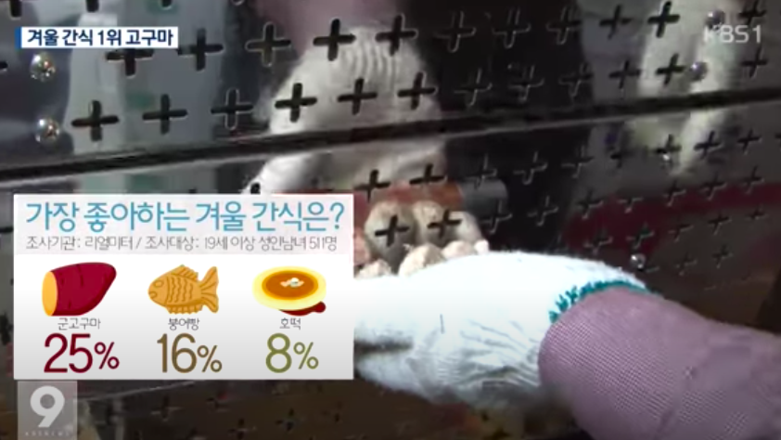
<붕어빵, 군고구마 간식> 뉴스 영상
https://www.youtube.com/watch?v=8csJQvXjLNc
뉴스를 통해 한국에서는 어떤 겨울철 간식들이 유행인지 알아봅시다.
여러분이 좋아하는 ‘간식’은 무엇인가요?
재미한국학교협의회 (NAKS)
The National Association for Korean Schools

Slide 40
L 6 Quizlet 단어 연습
Quizlet 단어 연습하기 --
6과 “골고루, 맛있게!”
http://gg.gg/i6ufn
재미한국학교협의회 (NAKS)
The National Association for Korean Schools

Slide 41
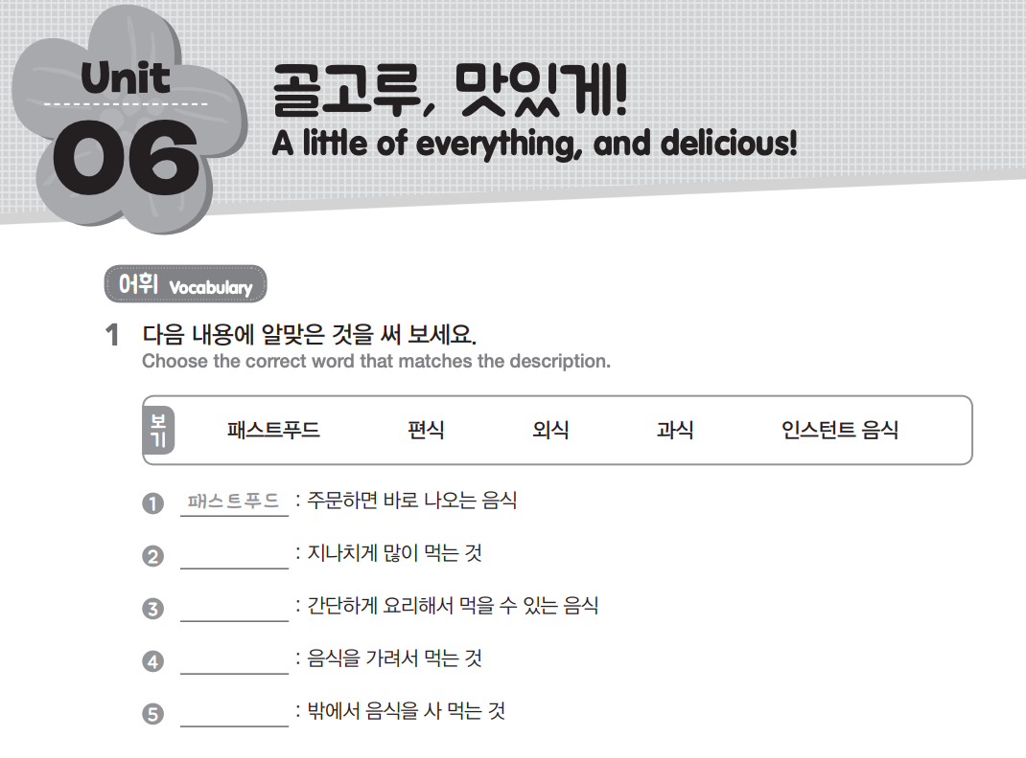
Workbook P. 25-28 (숙제)
과식
인스턴트 음식
편식
외식
재미한국학교협의회 (NAKS)
The National Association for Korean Schools

Slide 42
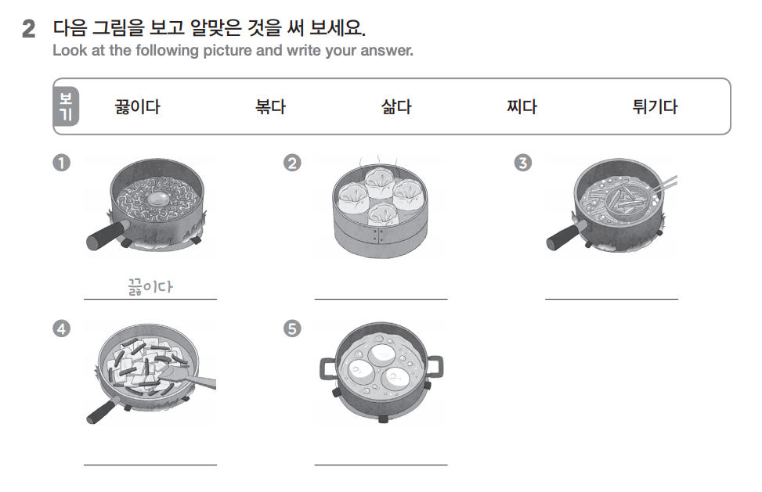
찌다
튀기다
볶다
삶다
재미한국학교협의회 (NAKS)
The National Association for Korean Schools

Slide 43
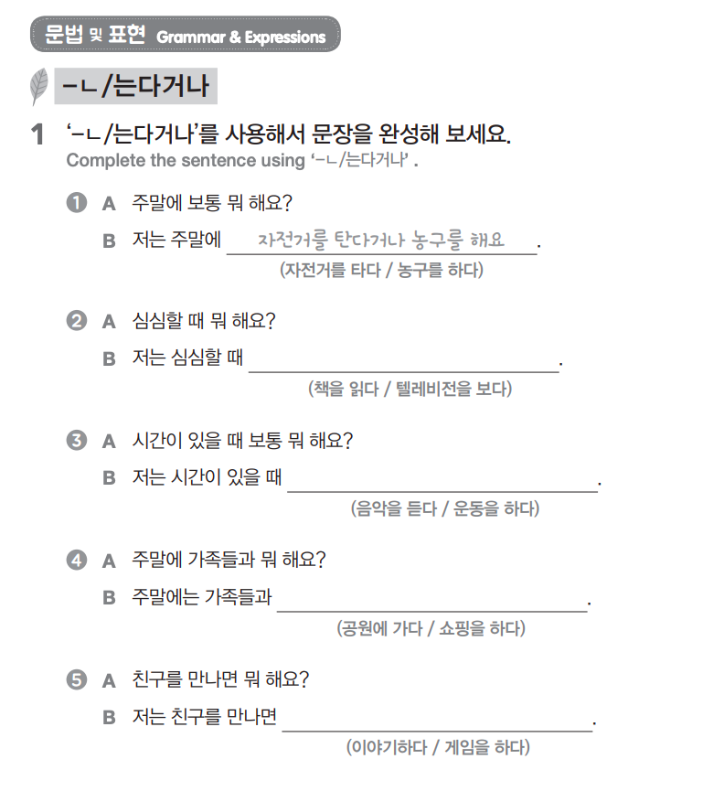
책을 읽는다거나 텔레비전을 봐요.
음악을 듣는다거나 운동을 해요.
공원에 간다거나 쇼핑을 해요.
이야기한다거나 게임을 해요.
재미한국학교협의회 (NAKS)
The National Association for Korean Schools

Slide 44
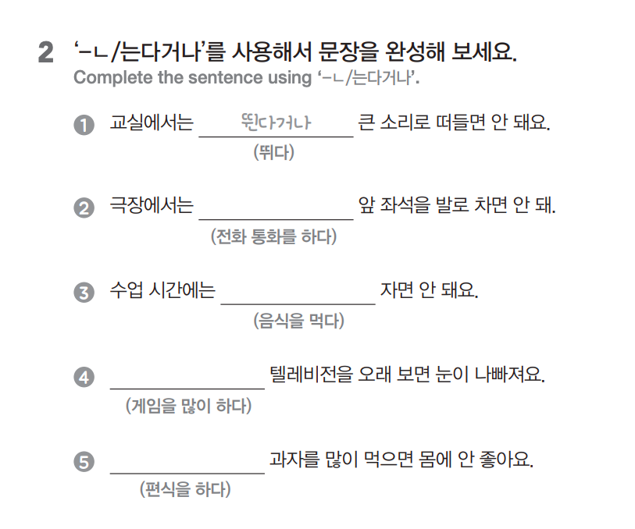
전화통화를 한다거나
음식을 먹는다거나
게임을 많이 한다거나
편식을 한다거나
재미한국학교협의회 (NAKS)
The National Association for Korean Schools

Slide 45
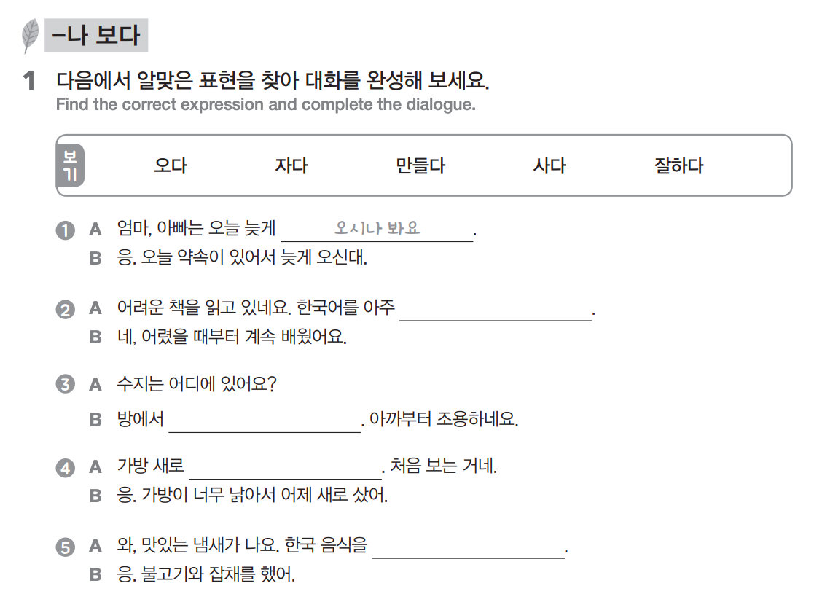
잘하나 봐요
자나 봐요
샀나 봐
만드나 봐요
재미한국학교협의회 (NAKS)
The National Association for Korean Schools

Slide 46
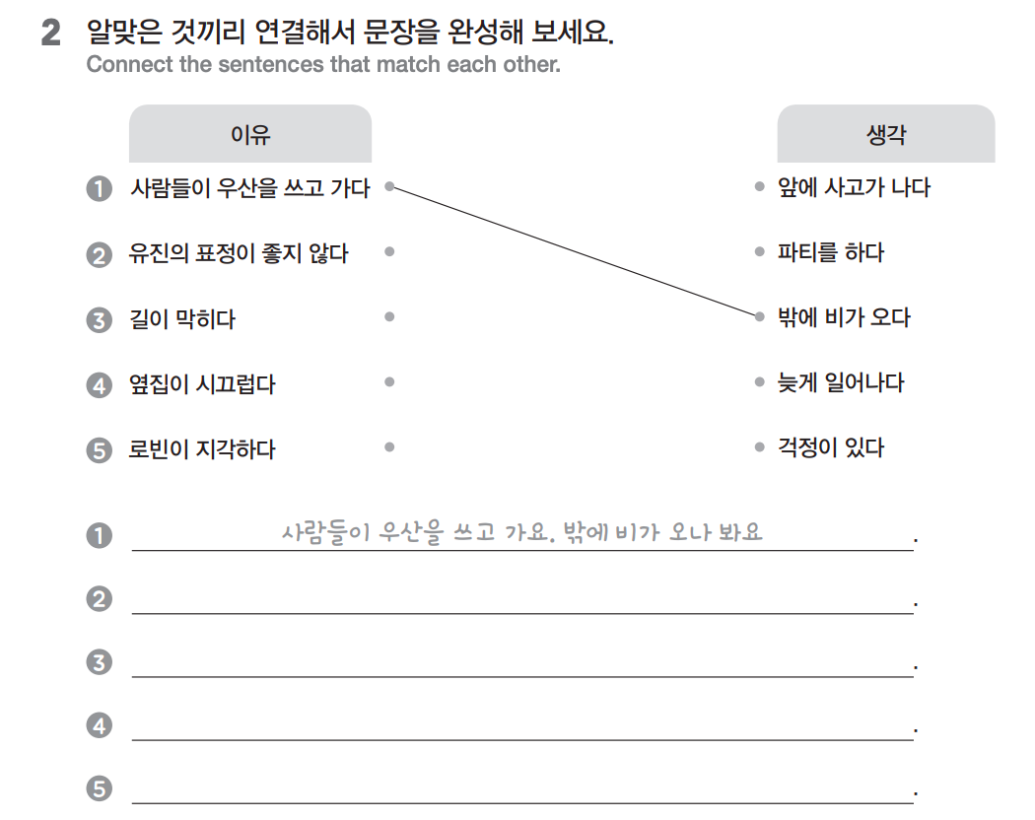
유진이의 표정이 좋지 않아요. 걱정이 있나 봐요
길이 막혀요. 앞에 사고가 났나 봐요
옆집이 시끄러워요. 파티를 하나 봐요
로빈이 지각했어요. 늦게 일어났나 봐요
재미한국학교협의회 (NAKS)
The National Association for Korean Schools

Slide 47
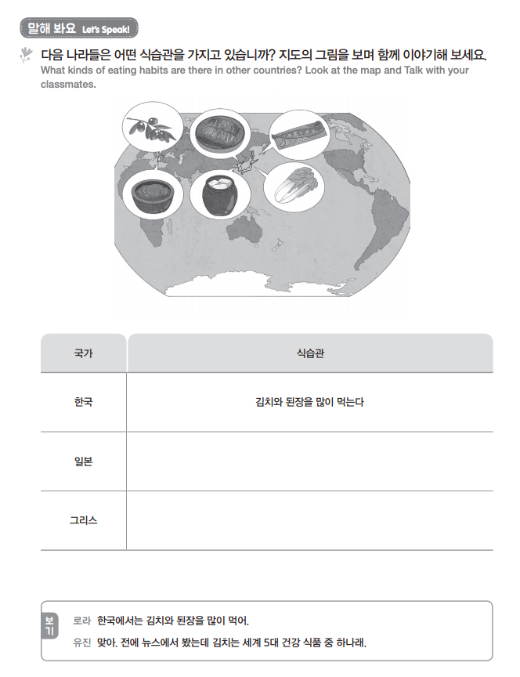
각 나라의 식습관에 대해 알아봅시다.
재미한국학교협의회 (NAKS)
The National Association for Korean Schools

Slide 48
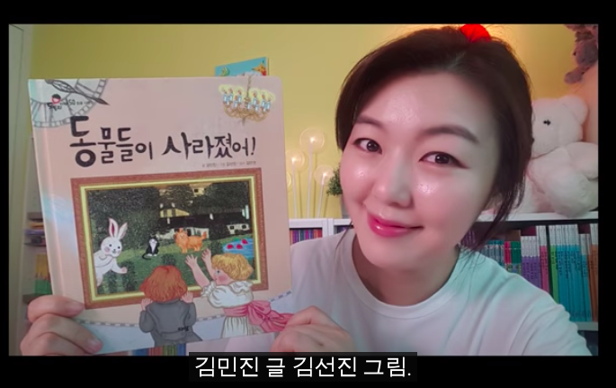
<동물들이 사라졌어> 읽어주는 동화
https://www.youtube.com/watch?v=hTFNFMrZ61I
재미있는 창작 동화를 잘 들어보고, 이야기 내용을 요약해 볼까요?
재미한국학교협의회 (NAKS)
The National Association for Korean Schools

Slide 49
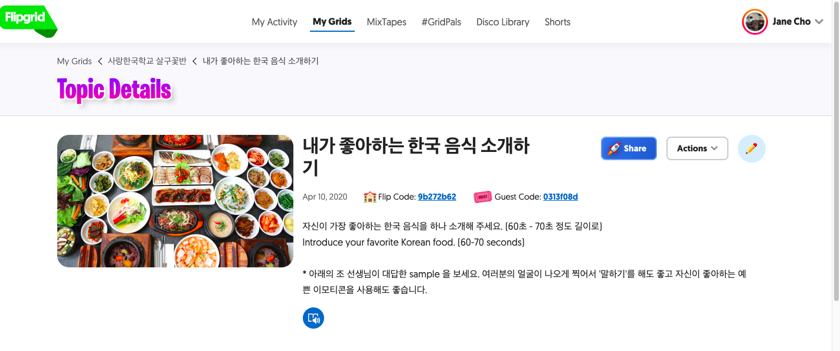
Flipgrid에서 영상 녹화하기
Flipgrid에서 교사가 영상 녹화를 해서 과제를 남기고 학생들이 과제를 영상으로 제출하기
교사: Flipgrid.com으로 들어가 sign up을 하고 반을 새로 만들어 자유롭게 사용하면 됨 (무료 사이트).
학생: 오늘의 과제 – “내가 좋아하는 음식과 내가 싫어하는 음식” 이야기하기 (이유를 설명하기)
재미한국학교협의회 (NAKS)
The National Association for Korean Schools

Slide 50
오늘의 숙제
1. 오늘의 6과 문법 PPT 복습하기
<이것 봐 여기에 봄이 왔어> 동화 영상 질문에 답하기
‘친구들의 식생활에 대해’ 글쓰기
2. Quizlet으로 단어 공부하기
http://gg.gg/i6ufn
3. Workbook P.25-28 문제 풀기 (6과)
4. Flipgrid에 들어가 말하기 영상 녹화해 제출하기
5. 일기 1주일 1회 이상 쓰기
6. <동물들이 사라졌어> 동화책 영상을 보고 내용 요약하기
https://www.youtube.com/watch?v=hTFNFMrZ61I
재미한국학교협의회 (NAKS)
The National Association for Korean Schools

Slide 51

수고하셨습니다!
재미한국학교협의회 (NAKS)
The National Association for Korean Schools

Slide 52
References
1. 참조 교재
1) 재외동포를 위한 한국어 4-1 (영어권) Textbook and Workbook
2) 재외동포를 위한 한국어 4-1 (범용) Textbook and Workbook
2. 참조 자료
KLEAR Textbook
외국인을 위한 한국어 문법 연습-초급 (연대한국학당)
➭ https://kleartextbook.com/
3. 이미지 출처
➭ google.com
4. 영상 출처
➭ Youtube
https://www.youtube.com/watch?v=UWMQev-dGwk
https://www.youtube.com/watch?v=hTFNFMrZ61I
https://www.youtube.com/watch?v=iuN18-JWmZU
https://www.youtube.com/watch?v=8csJQvXjLNc
재미한국학교협의회 (NAKS)
The National Association for Korean Schools

